Slide 1
С чего все начиналось

Slide 2
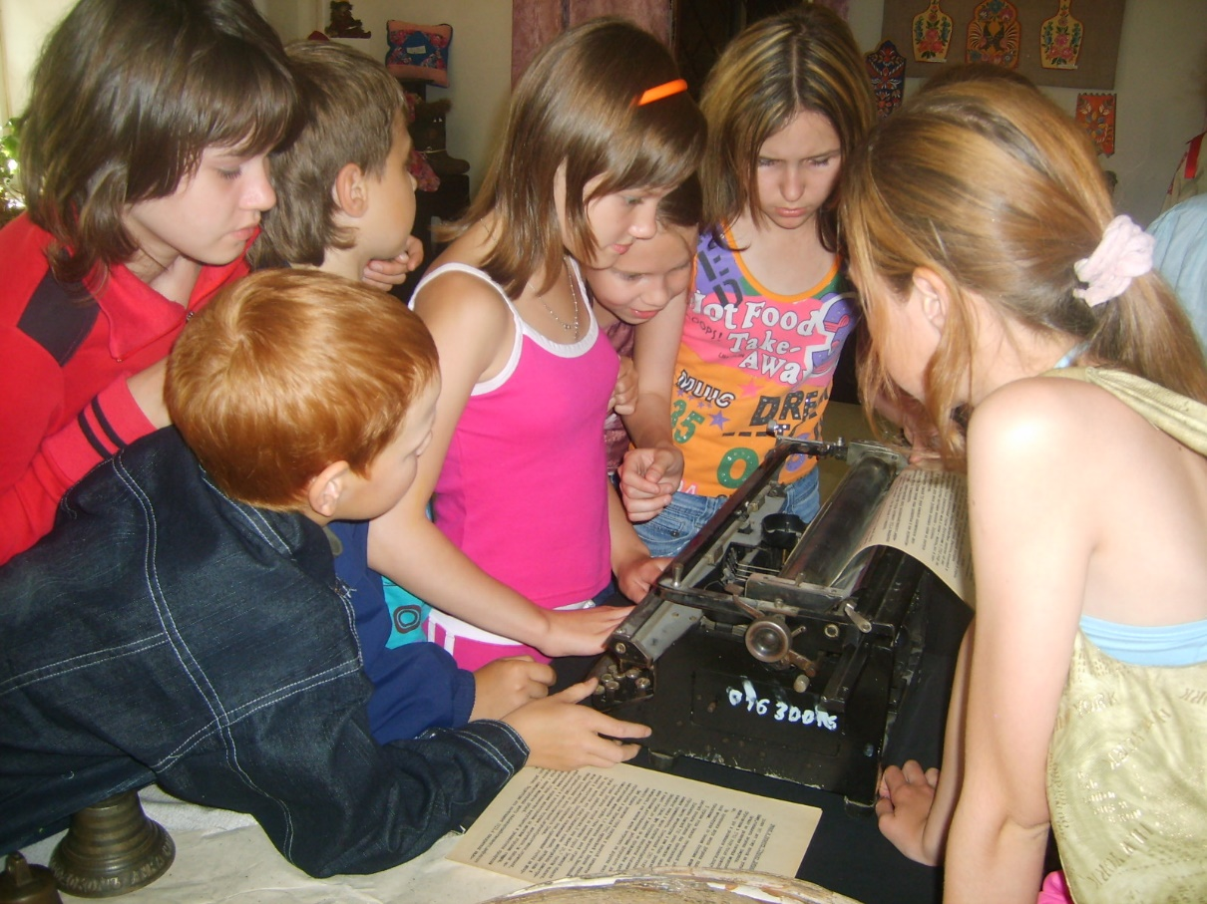
Ночь в музее

Slide 3
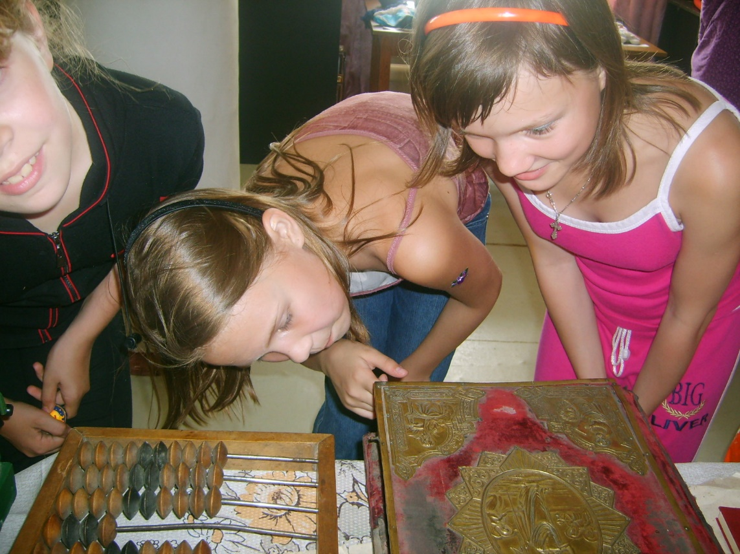
Ночь в музее

Slide 4
Ночь в музее

Slide 5
Туристический слет

Slide 6
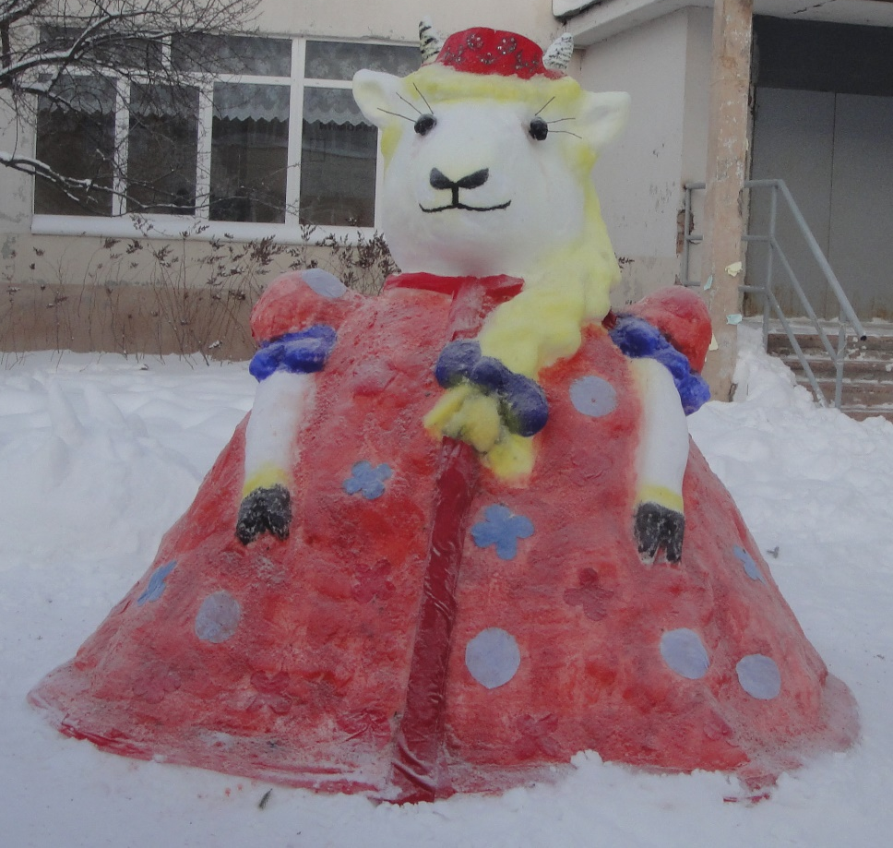
Школьный конкурс снежных скульптур

Slide 7
Школьный конкурс снежных скульптур

Slide 8
Сайт образование wed 2.0

Slide 9
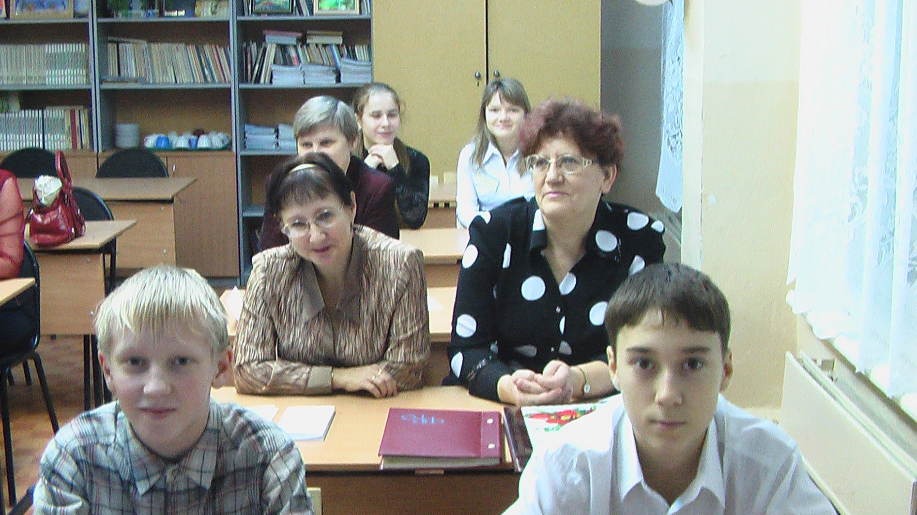
Сюзевские чтения

Slide 10
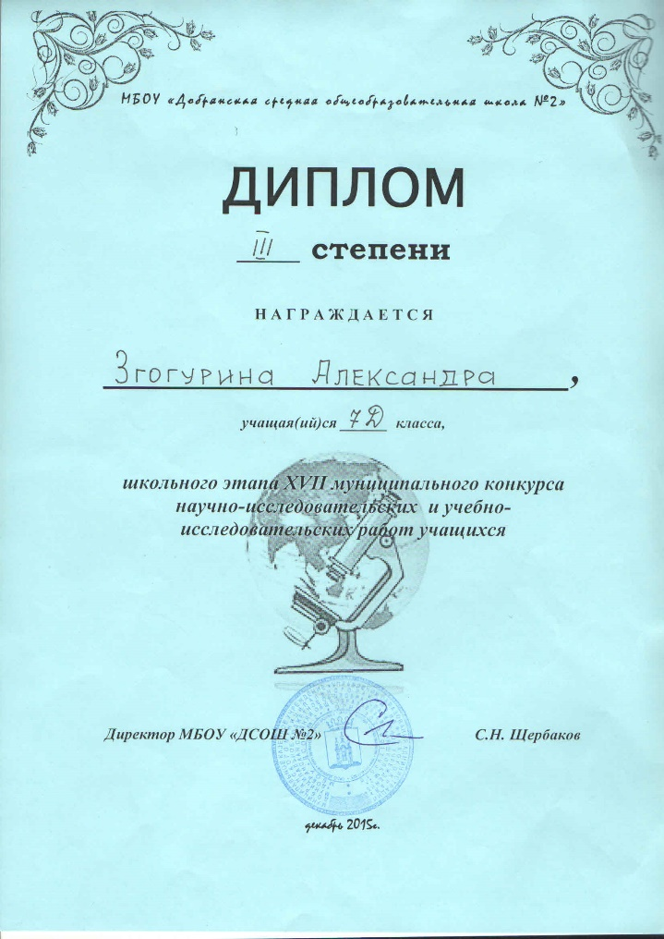
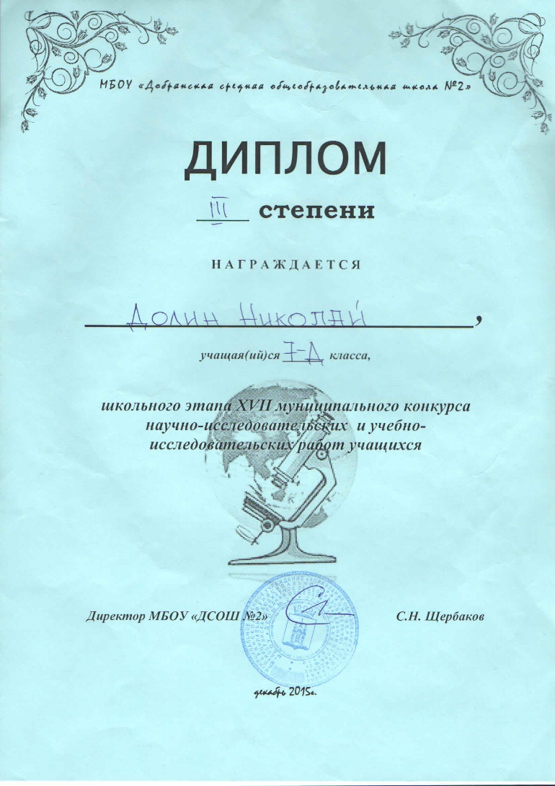
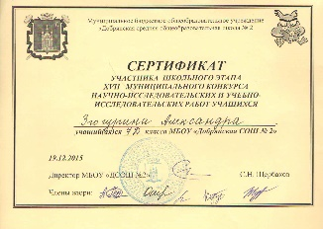
Школьный конкурс учебно-исследовательских работ

Slide 11
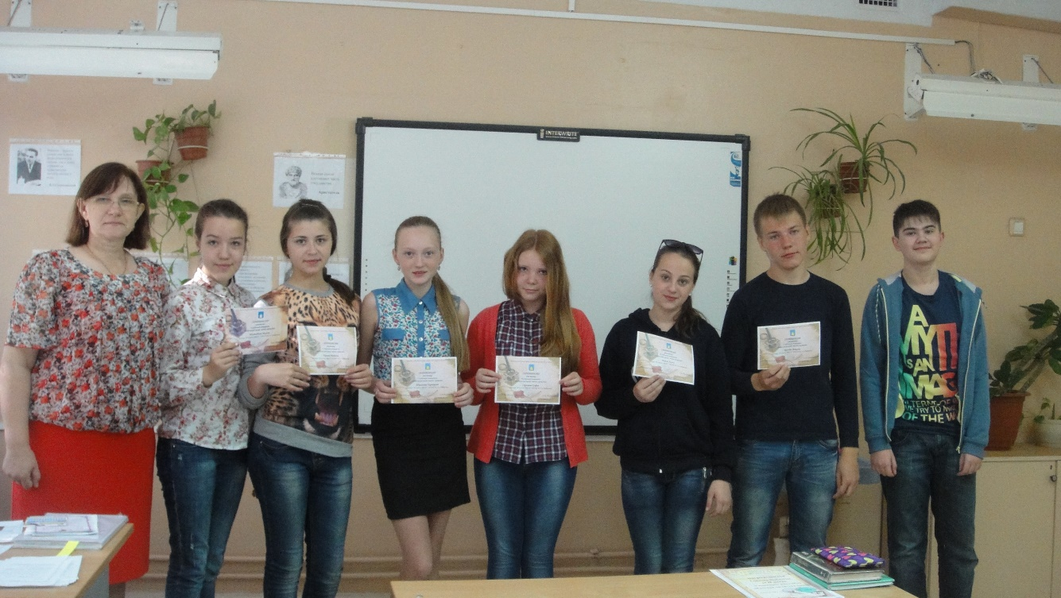
Успешное участие

Slide 12
Составление плана исследования
учитель математики
МБОУ «Добрянская ООШ № 2»
Макурина И.В.

Slide 13
Что такое план?
План - это краткая программа какого-нибудь изложения; тематически записанные коротко сформулированные мысли-заголовки.

Slide 14
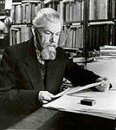
Что такое исследование?
Исследование – научный труд
Словарь русского языка
С.И. Ожегова, 1963 г.

Slide 15
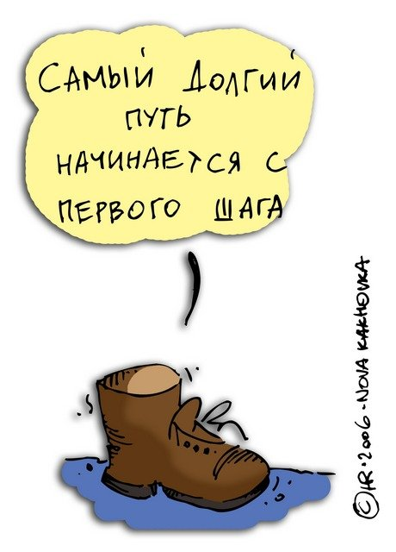
Программа исследовательского практикума «Шаги»
Цель подпрограммы: сформировать УУД планирования индивидуальной и групповой исследовательской деятельности ученика.
Задачи:
Познакомить учащихся с основами планирования (планирование режима дня, мероприятия, урока и т.д.);
Научить составлять планы;
Научить систематически использовать приемы планирования при работе как в группе, так и самостоятельно.

Slide 16
Предполагаемые результаты деятельности
Знание видов планов
Умение составлять план
Защита плана

Slide 17
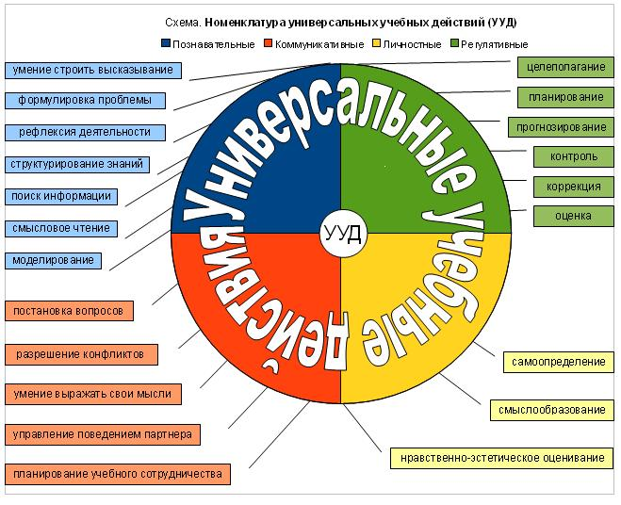
Критерии оценки (УУД)
Коммуникативные: умение общаться, взаимодействовать с людьми, умение вести диалог, формулировать свою позицию, умение аргументированно отстаивать свою точку зрения, адекватно понимать собеседника, читательские умения
Познавательные: умение результативно мыслить, извлекать информацию, делать выводы, определяя вид плана, умение логически обосновывать свои выводы

Slide 18
Этапы написания исследовательской работы
1. Определяется тема исследования.
2. Выявляется, насколько данная тема обеспечена источниками и литературой, и какие аспекты данной темы ещё не изучены.
3. Формулируется цель и задачи исследования.
4. Составляется рабочий план исследовательской работы
5. Работа с литературой и источниками.
6. Написание чернового текста работы.
7. Окончательное оформление структуры работы.
8. Формулировка темы работы, исходя из получившегося исследования.
9. Написание окончательного текста исследования.

Slide 19
Рабочий план исследования
Составляя план, исследователь определяет круг вопросов, на которые он должен ответить, чтобы достигнуть поставленной цели.
По желанию можно разбить работу на главы (не более 3). Глава может быть разделена на параграфы (не более 3-4). Название глав и параграфов должно быть чётко сформулировано.

Slide 20
План может быть составлен по следующей схеме
Этапы
Формы и методы работы
Срок исполнения
Отметка руководителя о выполнении

Slide 21
Список возможных форм и методов работы
изучить литературу о том, что исследуешь;
посмотреть кино- и телефильмы по этой проблеме;
обратиться к интернет;
изучить документальные источники в архивах, музеях;
провести опрос населения;
организовать переписку;
понаблюдать;
провести эксперимент (реконструкцию);
провести сбор полевого материала;
подвести итоги (сделать выводы и умозаключение) и подготовиться к защите

Slide 22
Мое генеалогическое древо

Slide 24
Источники информации
План. http://ru.wikipedia.org/wiki/%CF%EB%E0%ED
План. http://dic.academic.ru/dic.nsf/enc3p/235190
Что такое план? http://aniramio.ru/chto-takoe-plan/
Что такое план? Виды планов: простой, сложный, тезисный. http://velikayakultura.ru/russkiy-yazyk/chto-takoe-plan-teksta-vidyi-planov-prostoy-slozhnyiy-tezisnyiy

